Slide 1
高能同步辐射光源（HEPS）进展
秦 庆
中国科学院高能物理研究所
2018-09-11

Slide 2
主 要 内 容
HEPS项目概述
技术基础与实施条件
项目前期进展情况
总结

Slide 3
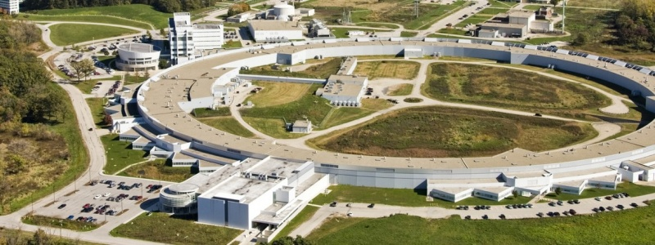
1. HEPS项目概述
同步辐射光源是解决重大科学问题的多学科平台
性能先进的平台
核心技术的发展
国家需求的支撑
科学前沿的突破
面向世界科技前沿
面向国家重大需求
面向国民经济主战场
关键核心技术的可持续发展
服务国家的重大需求和基础科学研究
同步辐射光源提供的先进实验技术，为解决国家需求和前沿科学问题提供先进的研究手段
技术发展和转化
关键技术是基础，在解决科学问题的同时能得到可持续的发展

Slide 4
高能光源的强大优势

Slide 5
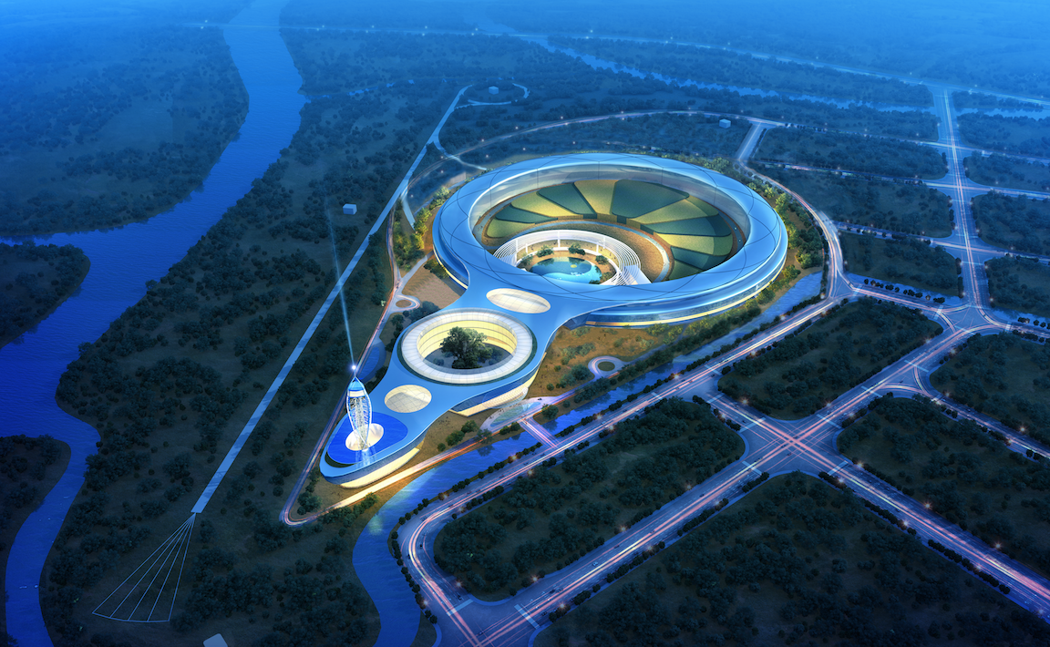
HEPS的建设目标和方案（低发射度、高能量，位于怀柔）
建成世界上发射度最低(≤ 60pm∙rad)、亮度最高（>10²² phs/mm²/mrad²/s/0.1%BW) 的同步辐射光源
提供能量高达300keV的高性能X射线
为国家安全、工业核心技术创新、基础科学研究提供先进的实验平台
提升在精密机械、光学、探测器等系列技术领域的设计和制造能力

Slide 6
基于储存环的第四代光源 — （准）衍射极限环光源
参 数 | 单 位 | 数 值
电子束能量 | GeV | 6
周长 | m | 1360
束流 | mA | 200
水平自然发射度 | pm·rad | 60, 34 (w/ anti-bend)
电子束长度 | mm | 3~30
稳定度(振荡振幅占电子束垂直尺寸的百分比) |  | < 10%
峰值亮度 | Photons/s/mm² /mrad²/0.1%BW | >10²²
注入方式 |  | 全能量恒流注入

Slide 7
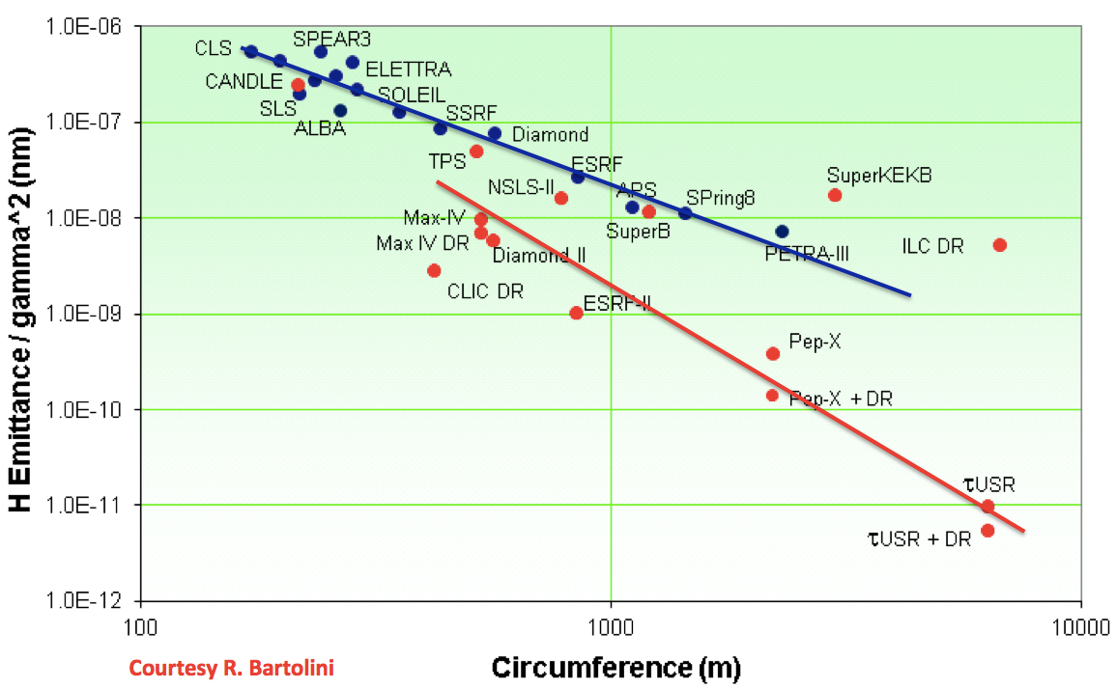
高能光源的先进性及建设技术难度
HEPS的性能指标高于世界上正在运行和建设的同步辐射装置，因此也对建设和运行提出了苛刻的技术要求
先进性
  建成时是世界最亮的同步辐射光源
  超出现有所有光源的升级指标
  未来留有建造FEL和DLSR空间
技术难度
  加速器
  光束线和实验站
HEPS

Slide 8
2. 技术基础与实施条件
高能同步辐射光源验证装置（HEPS-TF）
  2008年 — 提出在北京地区建设高能同步辐射光源的设想
  2010年 — 提交发改委“十二五”规划项目申请
  2011年 — 列入“十二五”规划建设项目
  2013年 — 提交发改委项目建议书
  2014年3月 — 项目建议书评审，并根据评审意见修改建设高能同步辐射
  光源目标及方案（TBA —> MBA）
  2015年2月 — 项目建议书获批
  2016年2月 — 可行性报告获批
  2016年4月 — 初步设计报告获批，项目正式开工
  2016年6月 — 概算批复（3.216亿元）
  2018年10月 — 项目验收，竣工

Slide 9
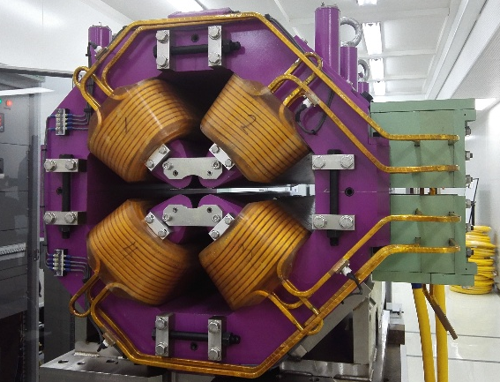
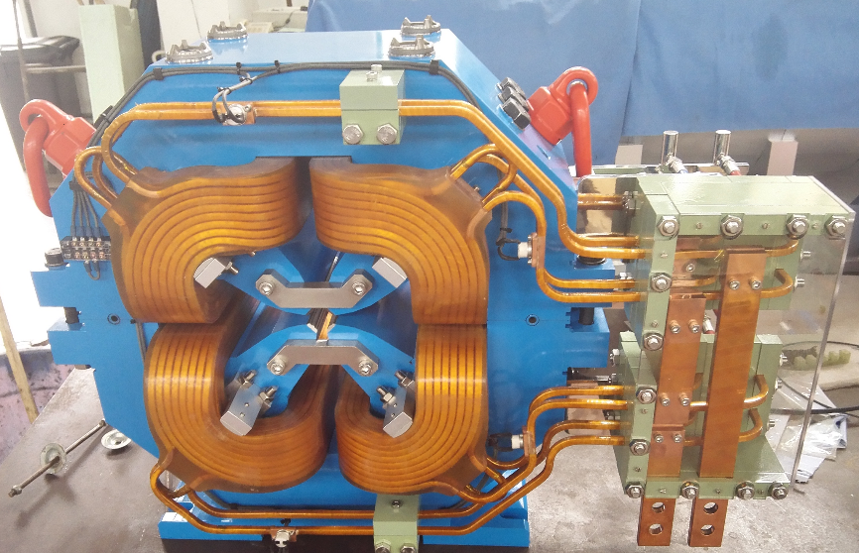
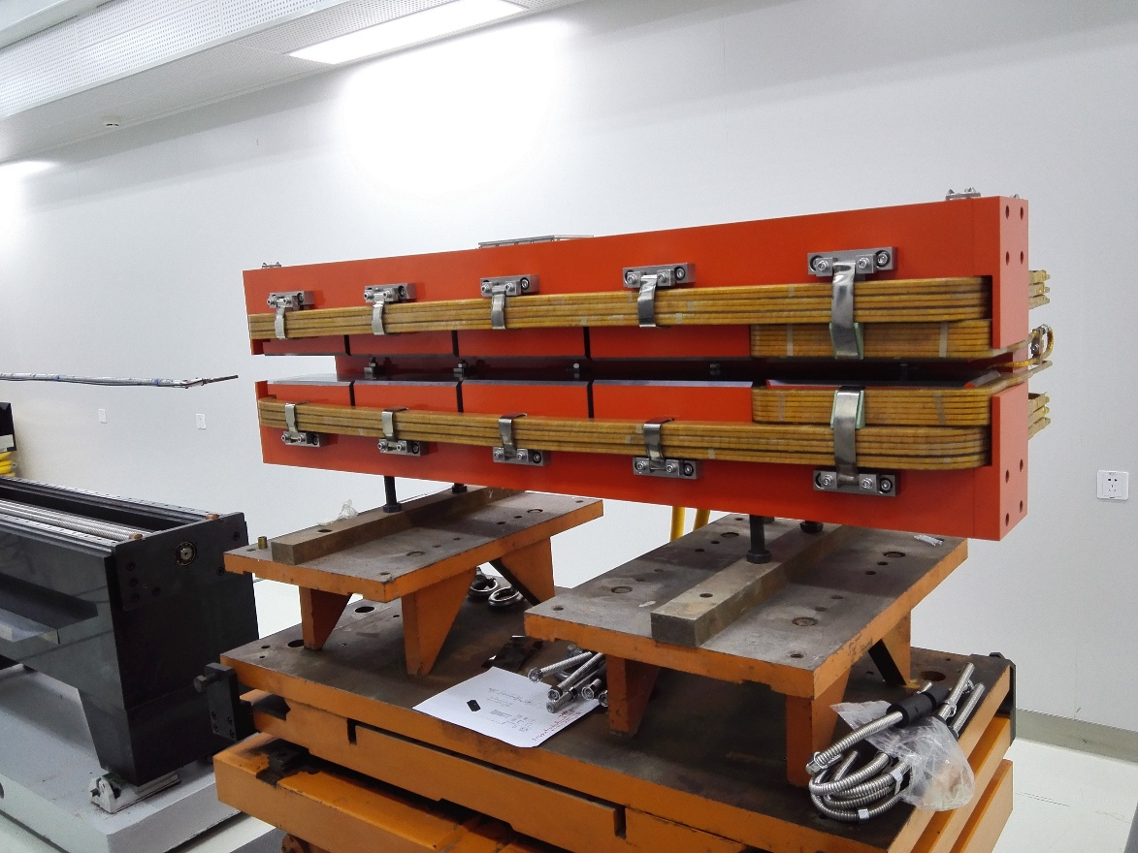
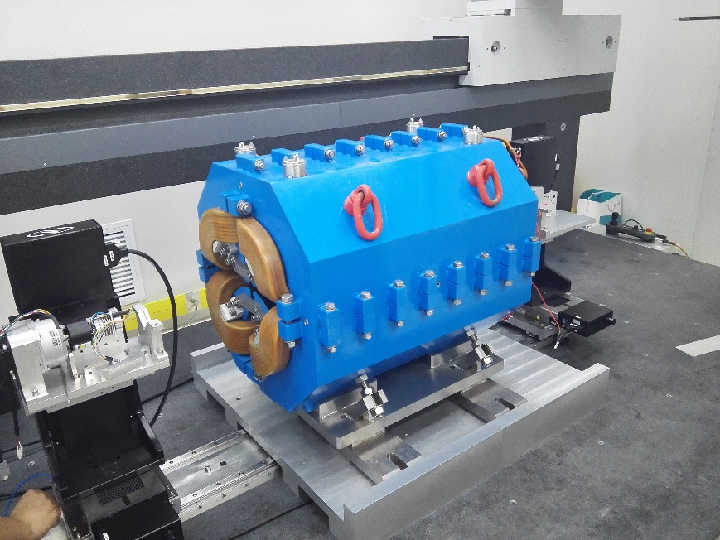
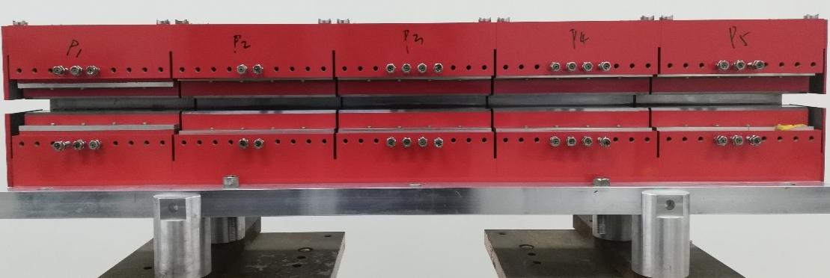
HEPS-TF项目进展情况
各方面进展顺利，关键技术突破，完成HEPS加速器物理设计
所有系统均已通过了院里组织的工艺测试
磁铁系统
超高梯度四极磁铁
  DT4 磁极 → 88 T/m
  FeCoV磁极 → 98 T/m

Slide 10
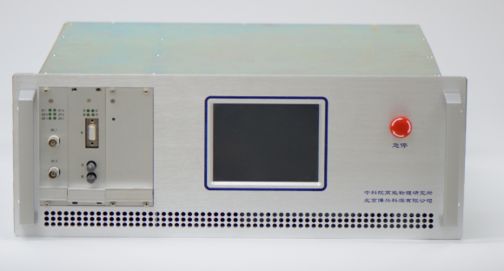
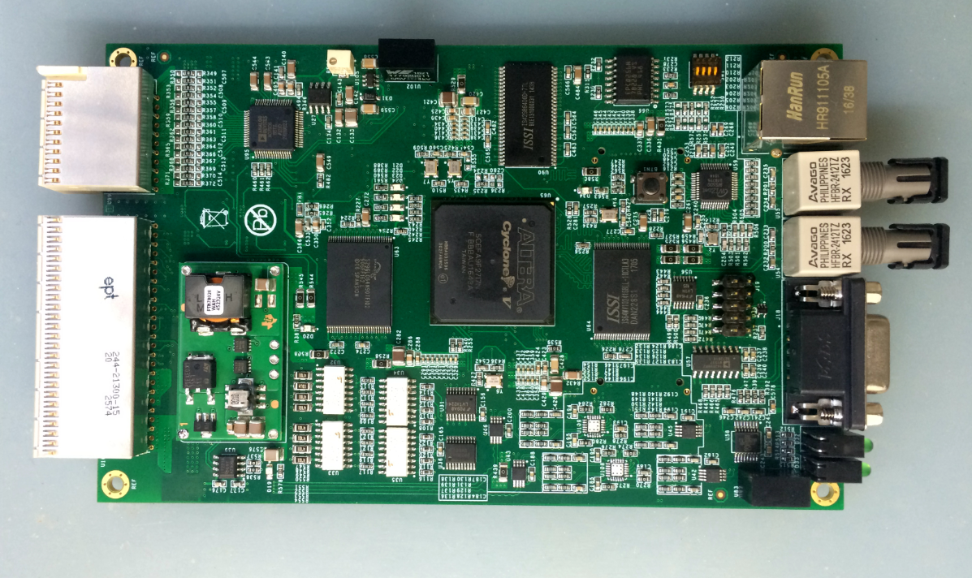
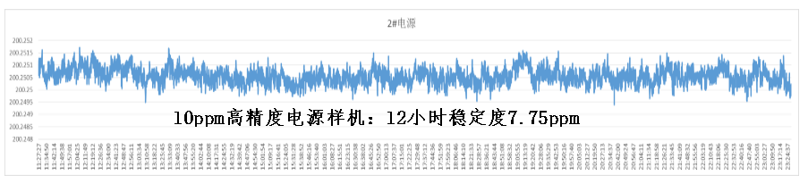
电源系统
完成高精度稳流电源及其核心部件的研制：10ppm高精度稳流源及数字控制器
300A50V样机
DPSCMII-MB
Notes:
完成未来光源高精度稳流电源的研制，该样机嵌入了电源的核心部件之一即自主研制的第二代电源数字控制器，长期稳定度优于10ppm。电源的另一核心部件DCCT，完成300A的研制并在BII电源上进行了验证，正在进行长期烤机。电流的测量和校准平台已经进行了ppm即负6量级的校准验证，为未来光源电流的准确性提供基础保障。

Slide 11
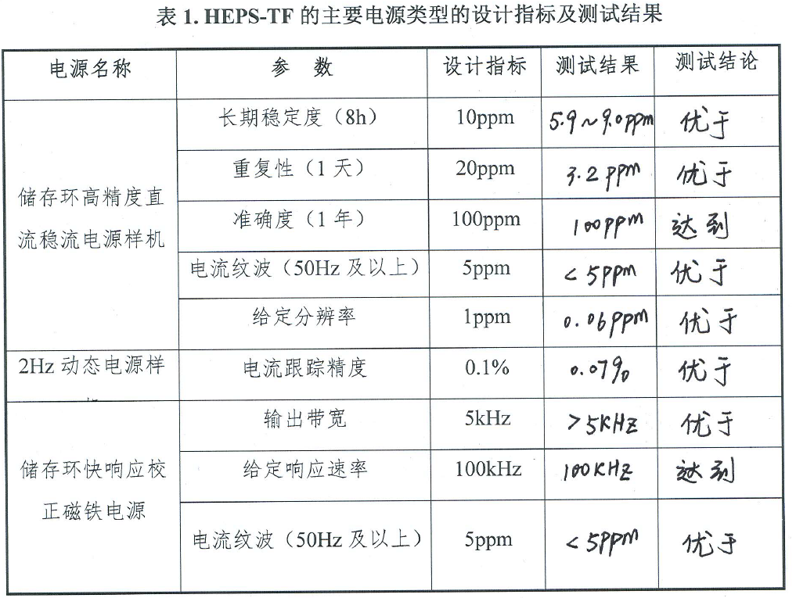
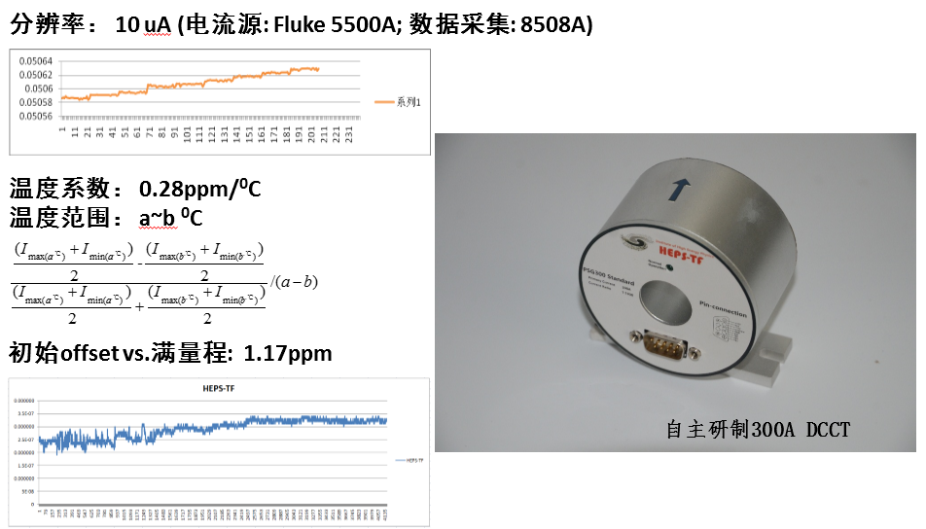
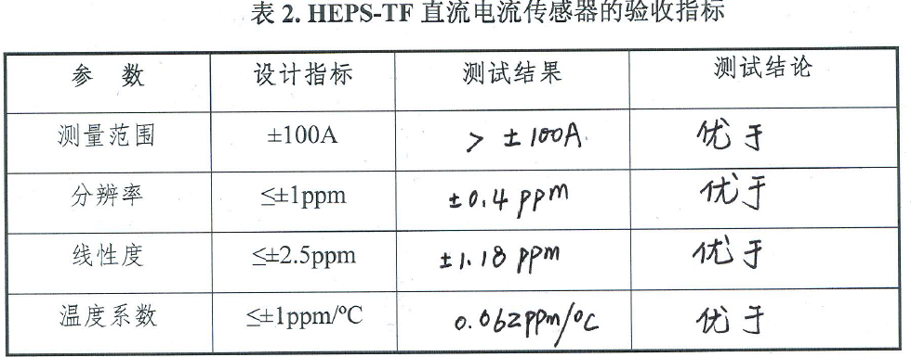
完成300A高精度电流传感器DCCT的研制
Notes:
完成未来光源高精度稳流电源的研制，该样机嵌入了电源的核心部件之一即自主研制的第二代电源数字控制器，长期稳定度优于10ppm。电源的另一核心部件DCCT，完成300A的研制并在BII电源上进行了验证，正在进行长期烤机。电流的测量和校准平台已经进行了ppm即负6量级的校准验证，为未来光源电流的准确性提供基础保障。

Slide 12
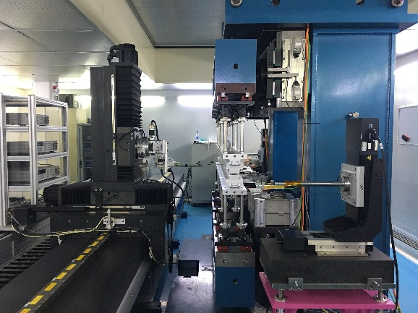
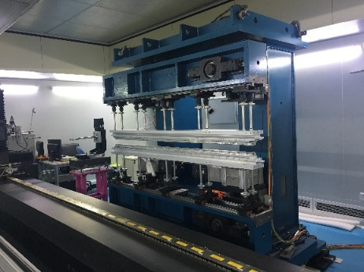
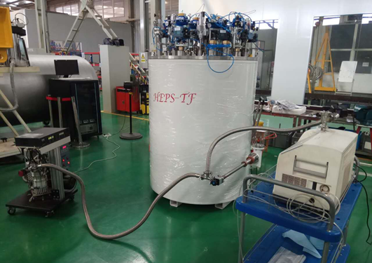
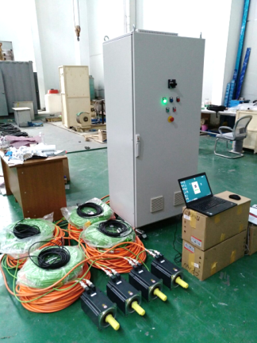
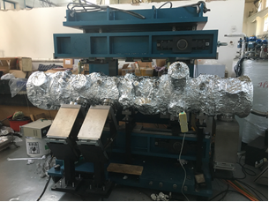
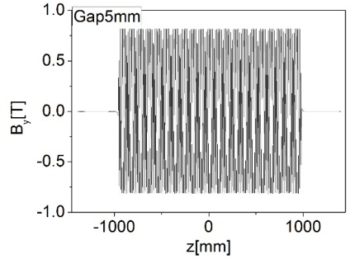
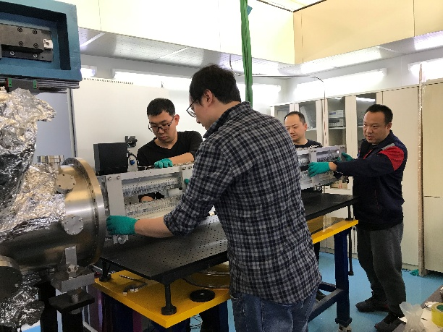
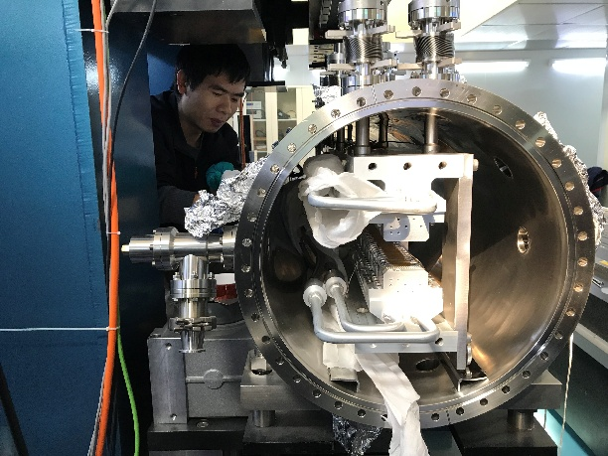
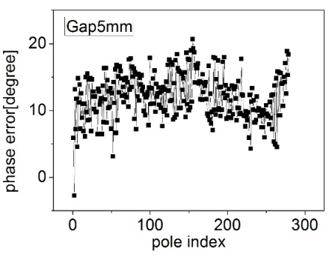
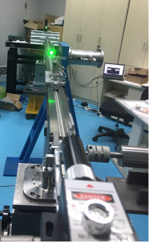
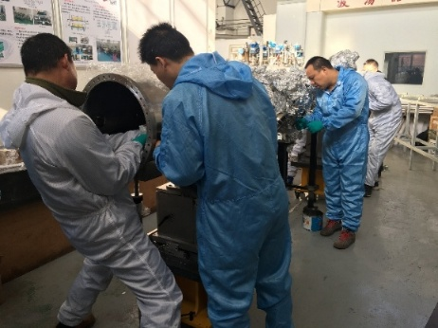
插入件系统（CPMU）
  完成了全部主体设备的采购、加工、集成、离线调试
  完成了整机常温下主体性能的调试
  完成低温性能测试，通过工艺测试和验收
常温磁场性能调试
主体结构加工集成
过冷器冷箱性能达标
控制系统
空载极限真空度合格
真空内霍尔磁测系统集成调试
低温集成，待测试

Slide 13
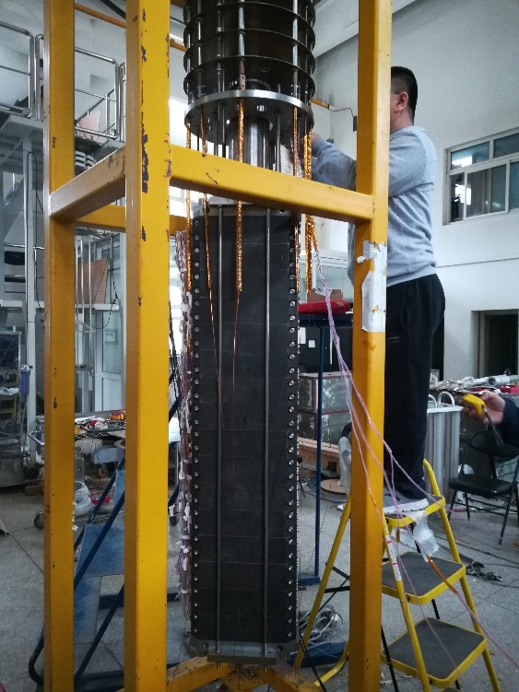
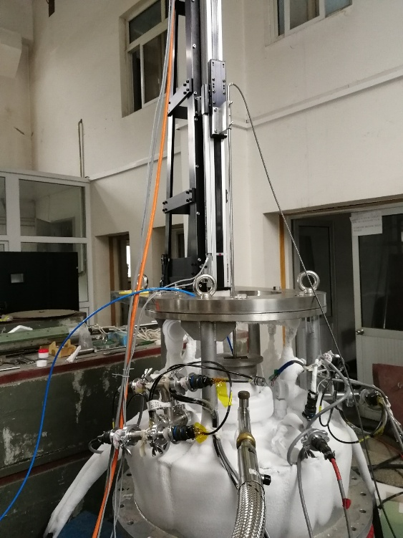
插入件系统（超导扭摆磁铁）
完成低温垂直测试
  经过19次失超锻炼，稳定运行在345A
  最大峰值磁场2.61T，达到验收指标
  于4月15日进行关键设备专家测试

Slide 14
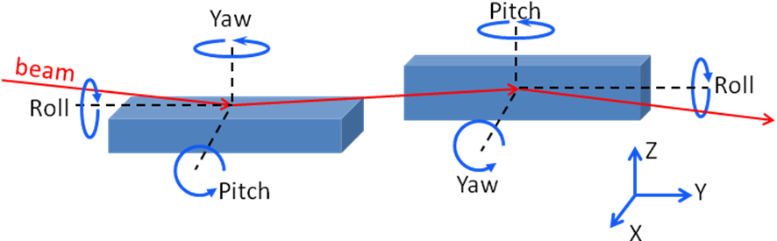
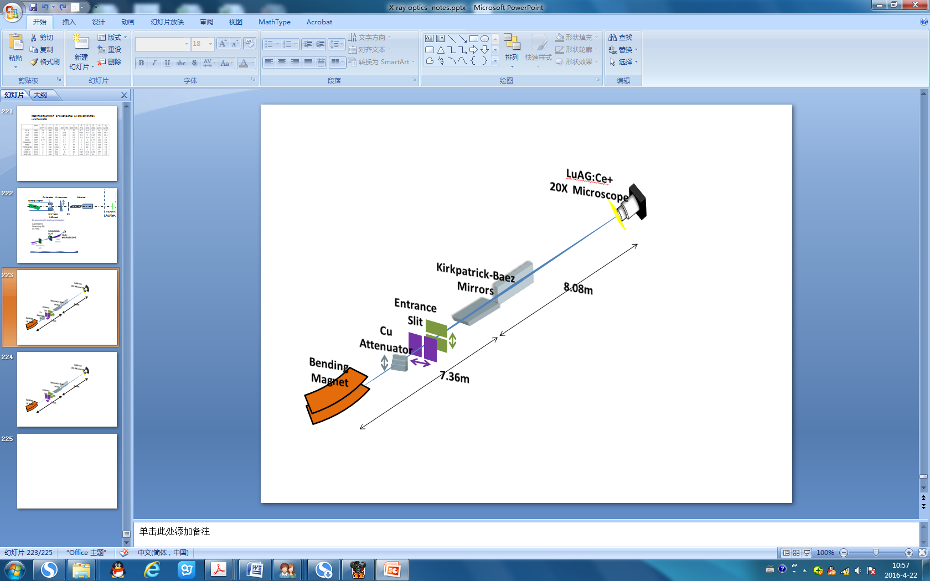
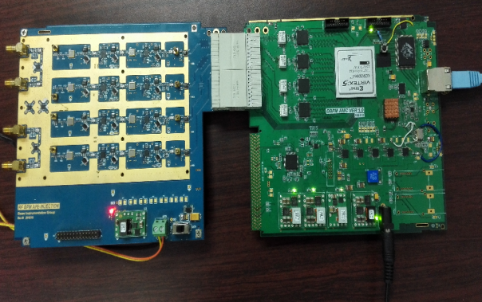
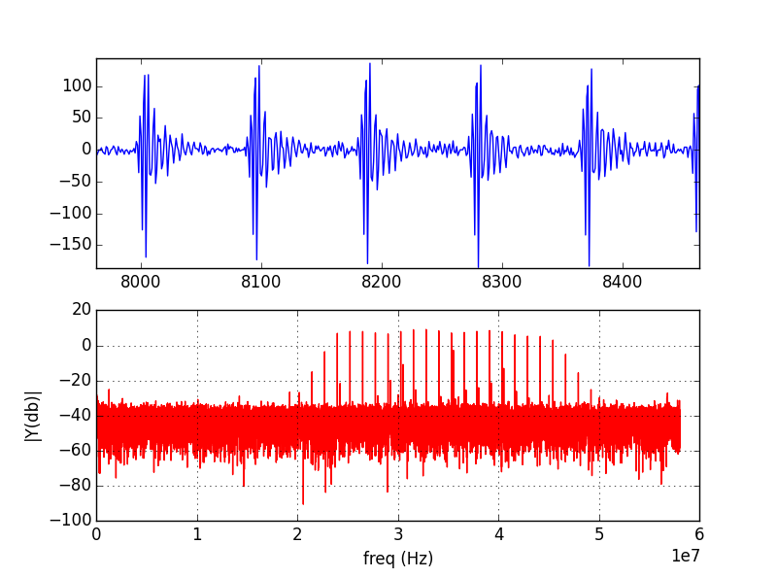
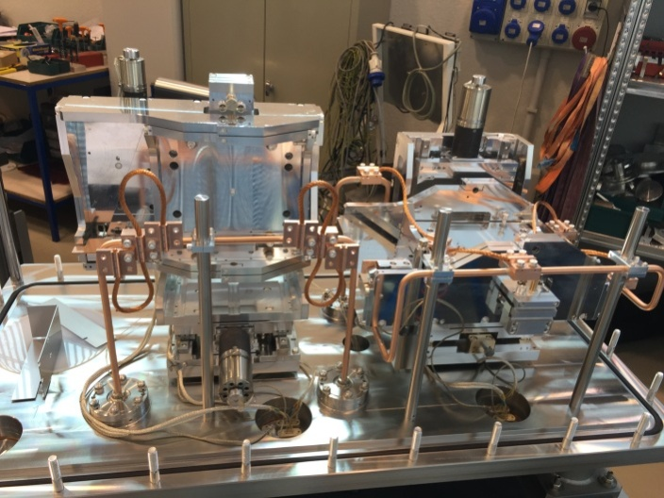
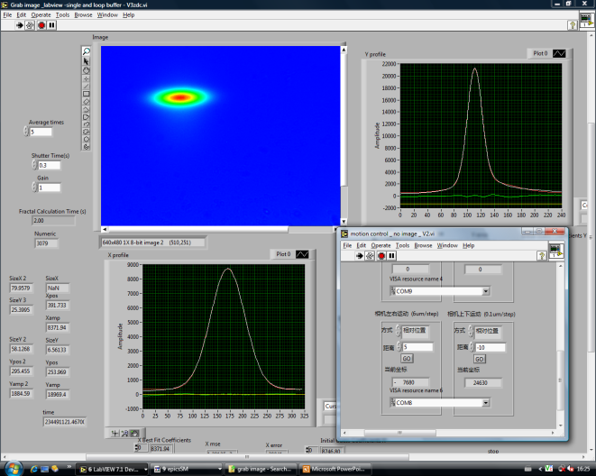
束测系统
数字BPM电子学样机在BEPCII上进行了束流测试，获得逐圈数据，快轨道数据和闭轨数据。在BEPCII上的逐圈数据分辨率为1.2µm；快轨道数据（3.3s）分辨率为0.4 μm；闭轨数据（1s）分辨率为0.12μm。束流闭轨分辨率达到3.2μm，与Libra产品相当。
KB镜聚焦成像系统安装在上海光源束测诊断束线上，调试成功测得束团尺寸为79.95×23.09μm （H×V），与理论值及上海小孔成像系统所测到的数值相吻合。测量分辨率在0.1μm左右。已通过工艺测试。

Slide 15
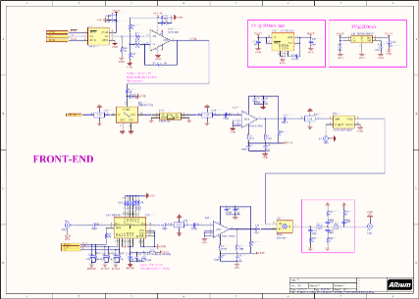
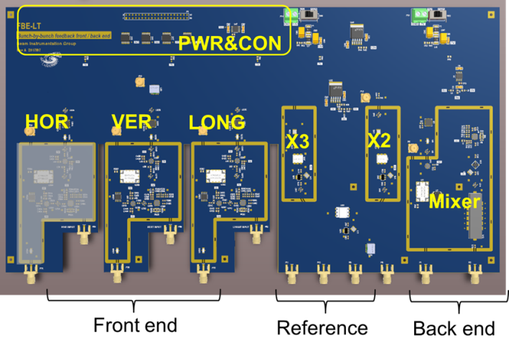
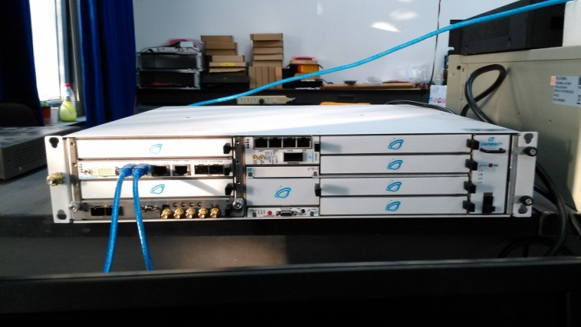
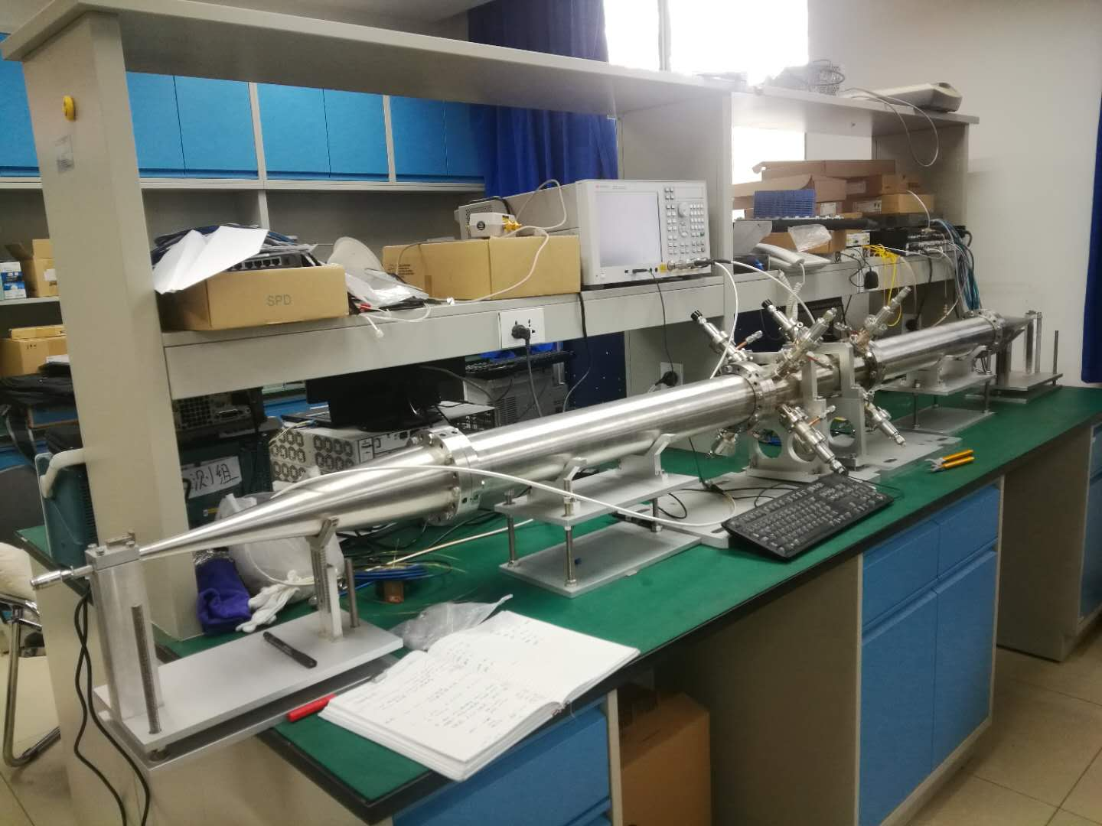
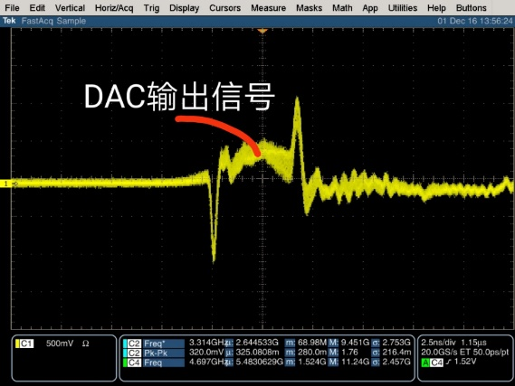
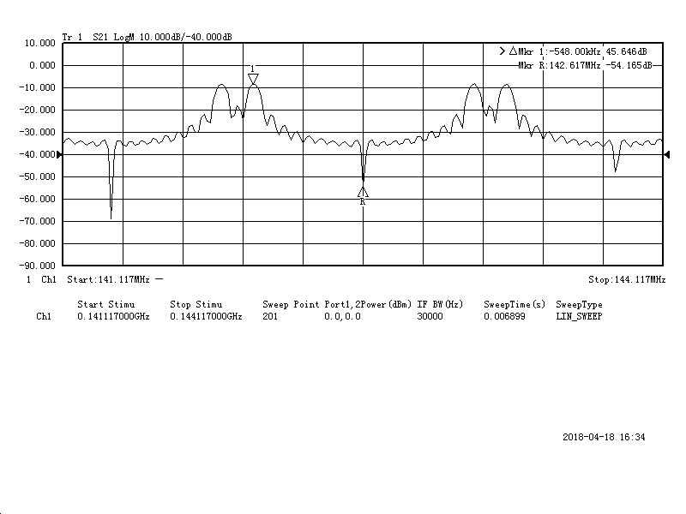
数字反馈前后端模拟板
分路阻抗测量
单束团调试
滤波器响应测试

Slide 16
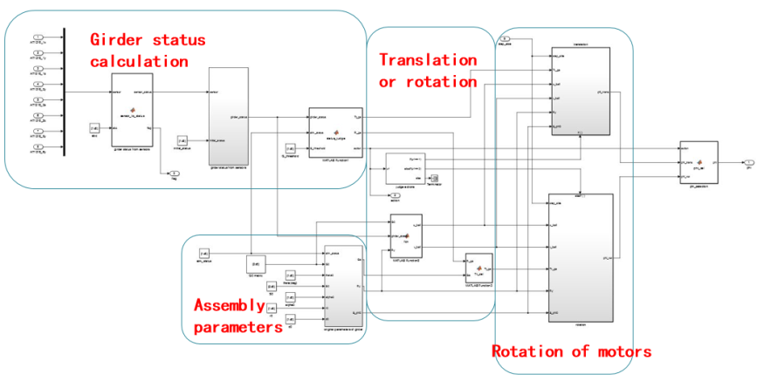
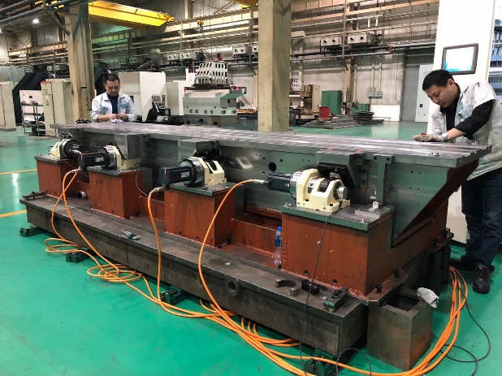
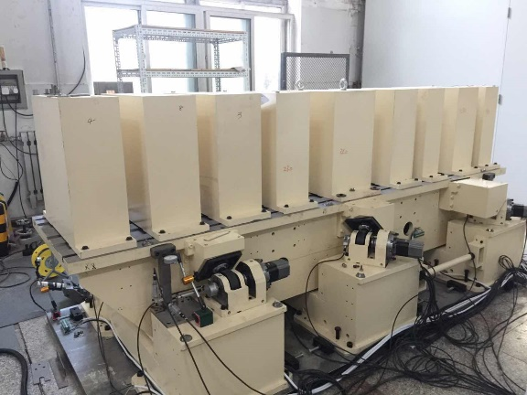
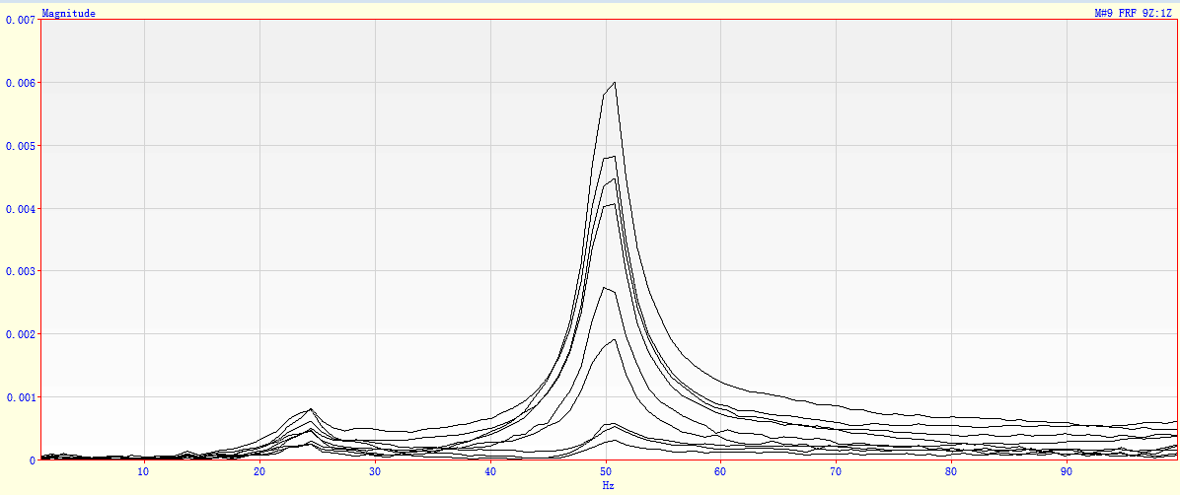
机械准直系统——自动控制高精度调整支架研制
    完成两台样机的设计、加工、标定检测、装配、算法编写、机电控制系统开发等一系列研制工作。
    支架I型调节分辨率1μm，好于设计指标；完成自动锁紧机构的调试，锁紧后位移跑动量小于8微米，同时保证固有频率达到验收指标24Hz。
    支架II型完成运动性能调试，调节分辨率1μm；正在进行自动锁紧以及振动特性测试。
Matlab
算法模型
支架I型调节分辨率
支架I型
支架I型振动响应(横向)
24Hz
支架II型

Slide 17
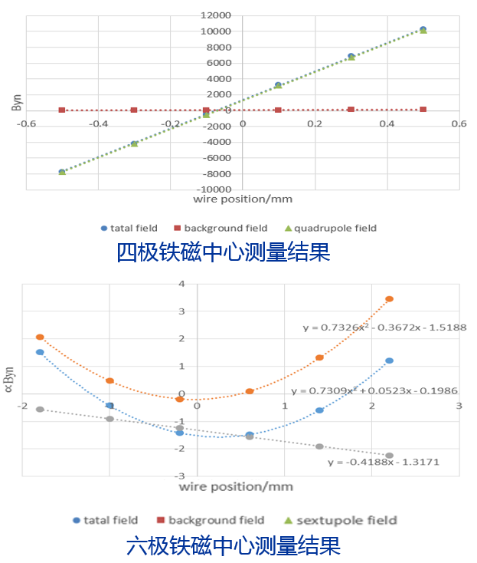
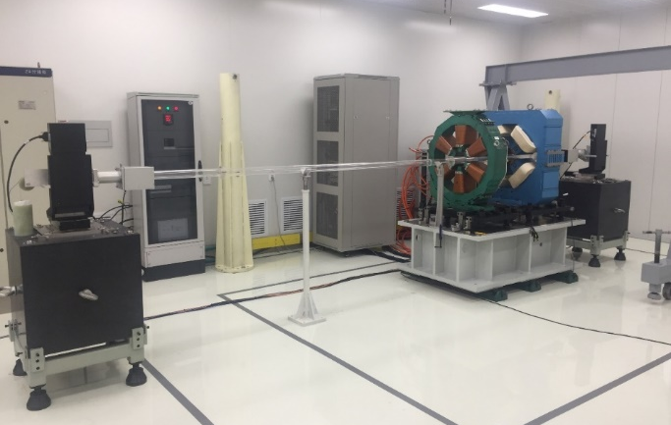
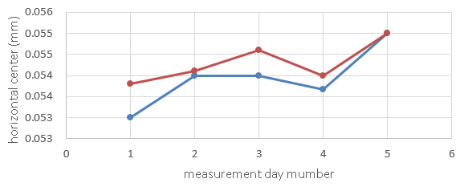
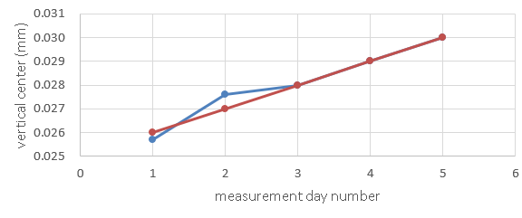
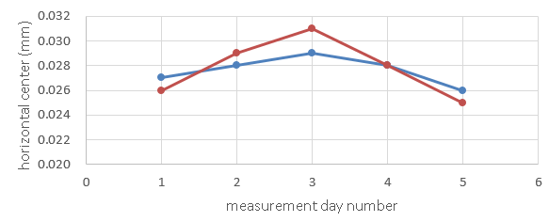
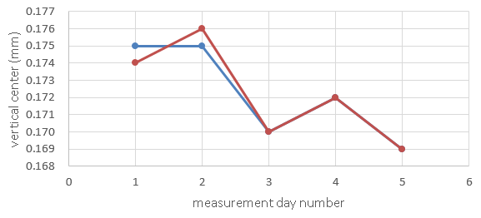
机械准直系统——振动线准直技术研究
    完成了测量原理与方法研究、实验台的设计与搭建、测量控制系统的开发与参数配置优化；
    完成磁中心测量实验，四极铁测量精度好于1.6μm，六极铁测量精度好于2.8μm，均优于设计指标；
    完成磁铁调整实验，利用传感器进行监测调整，准直偏差小于6微米，优于设计指标；
    完成线位标定和引出测量实验，精度好于12 μm 。
四极铁测量重复性（L：水平 R：垂直）
六极铁测量重复性（L: 水平 R: 垂直）
振动线准直实验台

Slide 18
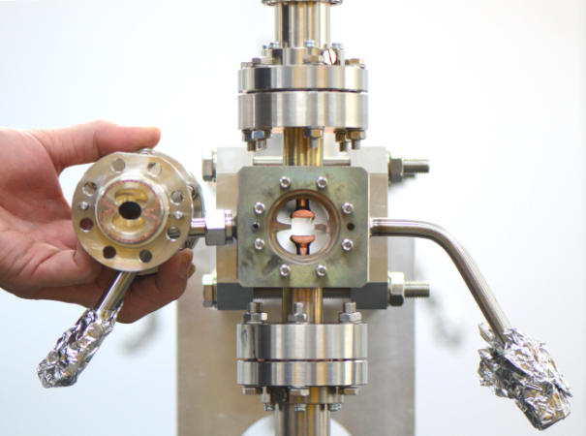


注入引出系统
Strip-line kicker 样机研制
CNC machining
750mm带状线冲击器样机研制已经完成，并通过了工艺测试验收
Vacuum leak test
after brazing
EDM machining
CNC machining
脉冲幅度=18kV
半高宽=1.92ns
真空度 =5E-9~2E-8Torr
EDM machining
Kicker 高压测试台
高压脉冲源
完成300mm带状线冲击器样机设计完成

Slide 19


快脉冲电源研制：
  ±15kV DSRD快脉冲电源样机研制完成，并通过工艺测试验收

Slide 20


真空系统
NEG镀膜装置
Sticking factor=0.014, pumping speed=0.62L/s.cm^2

Slide 21
高频系统
所属 | 研制内容 | 指标要求 | 测试结果 | 达标情况 | 完成时间
发改委 可研批复 | 功率源 | 166.6MHz全固态 输出功率45kW | 166.6MHz全固态 输出功率50kW | 优于 | 2017.10
高频系统 任务书 | 超导腔 | 166.6MHz 腔压：1.5MV 4.2K下Q₀值：5×10⁸ | 166.6MHz 腔压：1.5MV 4.2K下Q₀值：2×10⁹ | 优于 | 2017.03
 | 低电平 | 166.6MHz数字低电平 幅度稳定度：±1% 相位稳定度：±1° | 166.6MHz数字低电平 幅度稳定度：±0.05% 相位稳定度：±0.07° | 优于 | 2017.12
 | 耦合器 | 166.6MHz 通过45kW高功率测试 | 166.6MHz 通过50kW行波和驻波 | 优于 | 2017.08

Slide 22




166.6MHz超导腔
166.6MHz全固态功率源
166.6MHz数字低电平
166.6MHz功率耦合器

Slide 23



试验隧道
  隧道环境试验系统于2017年6月完成，并通过独立第三方检测机构—中国计量院测试，项目主要技术指标达到和超过设计要求，并通过了院里组织的工艺测试验收。整体工程于2017年7月正式投入使用。
正在使用中的磁测、准直、电源实验室

Slide 24
光束线站分总体各系统进展情况
 | 系统名称 | 进展情况
B1 | 高能X射线单色器 | 2017/11/23 进行工艺测试
B2 | 高能量分辨单色器 | 2017/11/24 进行工艺测试
B3 | 低温冷却单色器 | 2017/11/24 进行工艺测试
B4 | 高面形精度光学元件压弯与检测 | 2017/12/15 LTP 进行工艺测试 2018/03/15 压弯机构 进行工艺测试
B5 | 微纳聚焦光学元件 | 2018/05/24 进行工艺测试
B6 | 纳米定位与扫描装置 | 2018/03/15 进行工艺测试
B7 | X射线时间分辨系统 | 2017/11/24 进行工艺测试
B8 | X射线二维像素阵列探测器 | 2017/11/24 进行工艺测试
B9 | 快速加载原位衍射系统 | 2017/05/26/ 进行工艺测试

Slide 25



B1- 高能X射线单色器系统
一晶（腔体）
二晶
2017年11月21-23日进行了工艺测试
能量范围：61-83 keV
能量分辨率：ΔE/E ≤ 2.5x10⁻³ (@80keV)
传输效率：≥16%
光斑尺寸：~0.42mm （水平）
能量分辨率、传输效率和光斑尺寸均达到设计指标，
能量范围: 验收指标 （由于上海光源测试束线采用弯铁光源，高能光子通量有限，未对更高能量的单色光进行标定）

Slide 26


B2- 高分辨单色器系统
2.34 meV
2.47 meV
能量分辨率测试结果
2017-11-24通过工艺测试
各项测试结果表明：
能量分辨率和传输效率在线测试结果达到设计指标，机械分辨率离线测试结果达到设计指标，综上所述其性能指标达到HEPS-TF初步设计报告要求的设计指标。
高分辨单色器系统离线测试

Slide 27



B3- 低温冷却单色器系统
单色器样机在线调试
2017-11-24 通过工艺测试
BSRF 3W1束线工艺测试
  在线运行26天
  实现长期稳定运行
  功能及指标满足要求
  通过工艺验收
  实现验证目的
工艺测试内容 | 设计指标 | 测试结果 | 测试结论
光子能量扫描范围（keV） | 5-20 | 4.9-22.7 | 达到设计指标
恒定出口高度的位置精度（mm） | ±0.1 | ±0.07 | 达到设计指标
晶体吸收总热负荷（W） | 800 | 811** | 达到设计指标
静态真空度（Pa） | 1×10⁻⁴ | 4.8×10⁻⁶ | 达到设计指标

Slide 28



B4- 高精度光学元件压弯与面形检测系统
LTP（长程面形仪）
2017/12/15 LTP 通过工艺测试，均达到设计指标
 | 实测指标 | 设计指标 | 验收指标
曲面测量精度(RMS) | 32nrad | 150nrad | 250nrad
LTP平面镜测量精度(RMS) | 25nrad | 70nrad | 120nrad
2018/3/15 高精度长、短压弯机构均通过工艺测试，达到设计指标。
长压弯镜
长压弯镜
 | 当前实测 | 设计指标 | 验收指标
有效镜体长度 | 1000mm | 1000mm | 900mm
压弯面形 | 所设计椭圆 | 椭圆柱面 | 椭圆柱面
压弯面形精度RMS值 | 0.17μrad | 好于0.5μrad | 0.8μrad
短压弯镜
短压弯镜
 | 当前实测 | 设计指标 | 验收指标
有效镜体长度 | 120mm | 120mm | 100mm
压弯面形 | 所设计椭圆 | 椭圆柱面 | 椭圆柱面
压弯面形精度RMS值 | 0.13μrad(水平聚焦) 0.19μrad (垂直聚焦) | 好于0.3μrad | 0.5μrad

Slide 29









B5 – 微纳聚焦光学元件系统
5月24日进行
工艺测试验收
HE-CRL 2017年7月在上海光源已完成测试，达到设计指标
MLL： 2018年3月在NSLS-II进行了测试，达到验收指标
多层膜劳厄透镜（MLL）
MLL |  | 设计指标 | 验收指标 | 自测
 | 能量范围 | ≥10keV | ≥10keV | ≥10keV
 | 聚焦光斑 | ≤10nm | ≤30nm | 24nm
 | 效率 | ≥13% | ≥10% | 20%
美国NSLS2光源在线聚焦实验
高能复合折射透镜-HECRL
二维焦点
HE-CRL |  | 设计指标 | 验收指标 | 自测
 | 能量范围 | ≥50keV | ≥50keV | ≥50keV
 | 聚焦光斑 | ≤10um | ≤20um | 8.5um
 | 效率 | ≥10% | ≥8% | 10.5%
上海光源50keV在线聚焦实验
高能复合折射透镜微电镜图，

Slide 30





B6 - 纳米定位与扫描系统
2018/03/15完成了工艺测试，各项性能达到了设计指标
纳米扫描样品台
物理参数 | 设计指标 | 验收指标 | 实测
样品精扫描运动分辨率 | 2nm | <3nm | 2nm
精运动行程 | 7um | 7um | 7um
载荷 | 200g | 200g | 200g
纳米扫描样品台
垂直移动台
载荷能力：> 1.0 kg
移动范围：> 1 mm
最小步距：< 0.5 nm
垂直移动台

Slide 31





B7 - X射线时间分辨系统
2017/11/24 工艺测试达到设计指标
实现>600kHz重复频率百皮秒X射线衍射和X射线吸收谱探测

Slide 32



B8 -高性能二维像素阵列探测器系统
2017/11/24 通过工艺测试 各项指标达到设计值
 | 设计指标 | 实测值
像素 | 150μmx150μm | 150μmx150μm
能量范围 | 8keV-20keV | 8keV-21keV
帧频 | 1000Hz | 1200Hz
动态范围 | 10⁶cps | 1.7x10⁶cps
有效面积 | >8cmx8cm | >12cmx17cm

Slide 33


















B9 -快速加载原位衍射系统
2017/5/26/ 进行工艺测试， 达到设计指标
Piezoelectric driven combined with pneumatic pressure control
加载速率测试
PZT
加压过程
卸压过程
PZT
45 TPa/s
46 TPa/s
36.6 GPa
DAC
36.2 GPa
DAC
Membrane
0.8 ms
0.8 ms
快速加载DAC装置的研制
0.95 ms
dP/dt ~ 14 TPa/s
快速测压系统
上海光源18-U线站搭建了快速加载原位X射线衍射系统

Slide 34
工程材料分总体进展
完成近2500万元设备的标准设备和非标设的招标采购及研制合同签订
材料液固结构原位表征关键技术系统、材料变形原位表征关键技术系统在上海光源已经完成了中科院组织的工艺测试
材料服役性能原位表征关键技术系统第一部分在日本KEK完成了工艺测试；第二部分于5月21日在北京召开工艺测试会
动态光谱—电化学耦合实验系统于5月21日在北京召开工艺测试会

Slide 35




材料液固结构原位表征关键技术系统
变温条件下的衍射实验图谱
（从左至右分别为25℃、300℃、500℃和700℃）
测试现场设备布局
2018年3月29日来自上海应物所、北京航空航天大学、中国地质大学、北京科技大学的5位专家在SSRF-BL13W实验站对系统进行了工艺测试，测试结果表明：各项性能指标达到验收指标
常温条件下50keV成像结果
温度和真空度达到验收指标

Slide 36






材料变形原位表征系统关键技术系统
2018年3月29日在上海光源BL09B完成了工艺测试
室温5%
300ºC10%
不同温度以及压下量下的衍射实验图谱
（从左至右分别为室温条件压下5% 和300℃压下10%）
测试现场设备布局
2018年3月29日来自上海应物所、北京航空航天大学、中国地质大学、北京科技大学的5位专家在SSRF-BL09B实验站对系统进行了工艺测试，测试结果表明：各项性能达到验收指标。
温度和加载力达到验收指标
样品位置确认

Slide 37







材料性能原位监测关键技术系统
高压腐蚀溶液环境模拟系统：2018年2月23日在日本KEK的BL-14C线站进行了工艺测试，指标参数达到设计指标要求，并形成在高压腐蚀溶液环境下对钢铁材料服役过程的同步辐射X射线原位表征实验能力
腐蚀气氛环境模拟实验装置：完成自测。
该系统将于5月21日进行正式工艺测试。
控制单元
水化学回路系统
低温控制单元
力学加载系统
高压釜
技术参数 | 验收指标 | 工艺测试指标 | 结论
压力 | 0~40MPa | 0~50MPa | 优于验收指标
压力控制精度 | ≤1% F·S | ±0.2MPa | 达到验收指标
温度 | 0~25 ℃ | 0~120 ℃ | 优于验收指标
温度控制精度 | ±0.5℃ | ±0.5℃ | 达到验收指标
工艺测试曲线
304不锈钢原位衍射花样

Slide 38






动态光谱-电化学耦合原位实验关键技术系统
系统已经完成光路调试，初步获得了光谱信号，目前正在相关参数的自测阶段。于2018年5月21日在北京进行了工艺测试
整体设备布局图
液体化学反应装置
电化学信号测试装置
SFG测试
SFG测试数据：系统的光谱分辨率10cm⁻¹

Slide 39
3. HEPS项目前期进展情况
2016年01月 — 概念设计研究
2017年02月 — 完成项目建议书并提交科学院
2017年03月 — 项建书院内评审
2017年05月 — 项建书提交国家发改委
2017年06月 — 可行性研究启动
2017年06月26日 — 发改委评审项建书
2017年12月15日 — 发改委正式批复项建书，立项
2017年12月29日 — 可研报告提交科学院
2018年02月27日 — 可研报告院内评审
2018年06月11日 — 发改委评审可研报告
2018年08月31日 — 初步设计报告院内评审
2018年12月 — 项目正式开工

Slide 40




HEPS建设主要内容

Slide 41

HEPS项目组织架构

Slide 42

工程设计进展 — 注入器
  由一台直线加速器、一条低能输运线、两条高能输运线和一台增强器组成
    直线加速器，输出束流能量500MeV
    低能输运线（500MeV），连接直线加速器和增强器（Linac to Booster, LTB）
    增强器，将束流从500MeV加速到6GeV
    高能输运线（6GeV）
      一条将增强器中的束流注入到储存环中（Booster to Storage Ring，BTS）
      另一条将储存环内的束流注入到增强器中（Storage Ring to Booster，STB）
 | 直线加速器 | 低能输运线 | 增强器 | 高能输运线
长度（米） | 48.85 | 25 | 454.066 | 104.66/104.72
能量（GeV） | 0.5 | 0.5 | 6.0 | 6.0

Slide 43

注入器的隧道布局
采用单独的隧道
降低增强器升能过程中磁场变化（漏场、振动）对储存环束流轨道稳定性的影响
避免增强器和储存环在建设、安装和调束上的冲突
储存环和增强器可以各自单独运行以满足特殊的科学研究需要
增强器隧道
储存环隧道
直线加速器隧道

Slide 44



直线加速器进展 —
总体结构及主要设计参数
由电子枪、聚束系统和主加速器构成
采用常规热阴极栅控电子枪
聚束系统包括预聚束器、聚束器和一根行波加速管，由一台功率源提供微波功率
主加速器包含8根行波加速管，一台功率源激励两根加速管，将电子束加速到设计能量
采用4个聚焦透镜、22块普通螺线管以及5组三透镜组来控制束流横向包络
加速器末端宏脉冲的时间结构
束流宏脉冲中心微束团±5ps内的纵向相空间及横向尺寸分布

Slide 45



















直线加速器的硬件构成
数字低电平控制系统
速调管和调制器
二极铁、四极铁（三透镜组）、校正铁
热阴极电子枪及其高压电源
机械支撑系统
真空系统
驻波预聚束器和行波聚束器，2998.8MHz
行波加速管和微波传输单元，2998.8MHz
束测系统及束测元件分布

Slide 46






增强器物理设计
  单束团流强限
  束流轨道误差（低能）对注入的影响（丢失率）
一个超周期的束流光学参数
ϕ=π/2
  磁场误差对工作点的影响
  涡流造成的色品偏移
  六极铁强度随时间变化
完成增强器Lattice设计和非线性跟踪模拟
模拟、评估各类误差对注入和存储束流的影响
模拟束流阻抗、修正增强器物理参数以获得必需的电荷量
满足储存环横向置换和纵向积累注入的需求
  有效动力学孔径

Slide 47









增强器关键设备物理设计
完成七种磁铁标准承载单元的设计
完成注入器二维总体布局
进行Linac机械设计
完成气载和压强分布分析
真空盒物理设计，以及真空盒应力、温度和变形分析
高频系统集成设计（高频腔分布、高频功率源等）
高阶模模拟计算
完成各类磁铁物理设计

Slide 48


HEPS储存环方案
基于混合型7BA结构、在轴注入方案的磁聚焦结构，主要物理参数和硬件需求。
混合型7BA结构及包络函数
动力学孔径研究结果

Slide 49




HEPS注入设计研究
储存环注入、引出区排布
在轴置换注入
  确定关键硬件参数
    纳秒级超短脉冲注入、引出kicker
    Lambertson型切割磁铁
  完成注入、引出区排布设计
“高能累积”方案
  将增强器作为6GeV的累积环来接收储存环回注的束流
  增强器仅需俘获、加速较小电荷量束团到6GeV
  储存环回注束团同增强器中已有束团融合后，经充分阻尼（约20ms），再回注回储存环
200mA恒流注入
  完成注入时序设计
“高能累积”过程示意

Slide 50



储存环各硬件系统
磁铁系统（独立磁铁1801台，校正线圈1056套）
HEPS-TF阶段对关键技术进行了预研
  纵向梯度二极磁铁实现了沿束流方向5个台阶的梯度磁场
  超高梯度四极磁铁达到了世界前列
    DT4纯铁磁极梯度达到88T/m
    FeCoV合金磁极梯度达到98T/m

Slide 51




磁铁电源系统

Slide 52

机械系统
支撑系统设计考虑：
混凝土基座：抑制地面振动的放大
6个预准直单元/7BA：3种类型，对称分布
  Q-DOUBLET单元：长1.1m
  MULTIPLET单元：长3.3m
  FODO单元：长3.3m
二极铁单独支撑：5台/7BA
极低发射度 磁铁稳固支撑与精确定位
支架总体设计指标
序号 | 设计参数 |  | 设计指标
1 | 支架调节分辨率 | 横向 | <5μm
 |  | 高程 | <5μm
 |  | 纵向 | <5μm
2 | 支架固有频率 |  | >54Hz

Slide 53

插入件系统
光束线站对ID需求及设计考虑：
  一期14条束线，包括1条弯铁束线，6条真空外ID束线，7条真空内束线（其中包含4条CPMU束线，3条IVU束线）
  ID初步优化结果，真空外束线采用1个ID实现，真空内束线采用2个ID实现，共计20个ID
  根据光束线站的光学性能要求，结合储存环束流参数，开展 ID 物理设计→工程设计→采购、加工制造、整机集成→性能调试
  关键技术：大量插入件引入带来的物理问题、插入件自身的研制技术以及插入件与其他系统接口的处理
参数名称 | 指标要求
磁间隙范围 | 5-40mm
横向好场区 | ±5mm
磁场一次积分 | <100Gs⋅cm
磁场二次积分 | <20000Gs⋅cm²
正、斜积分四极场 | <50Gs
正、斜积分六极场 | <100Gs/cm
正、斜积分八极场 | <100Gs/cm²

Slide 54

真空系统
束流能量[GeV] | 6
流强[A] | 0.2
环周长[m] | 1360.4
二极铁弯转半径[m] | 53 – 182
弯转铁场强[T] | 0.3788/0.1099
总同步辐射功率[kW] | 432.8
线性功率密度[kW/m] | 1.3
设定光子解吸系数[mol/photon] | 2×10⁻⁶
总同步光气载[Torr⋅L/s] | 5.81×10⁻⁵
线性光子气载[Torr⋅L/s⋅m] | 1.5×10⁻⁷
动态压强[Torr] | 1×10⁻⁹
真空盒孔径[mm×mm][H×V] | 26×22
储存环一个单元元件安排
主要部件有：真空盒，真空泵，真空规，闸板阀，屏蔽波纹管，光子吸收器等。
整个系统为Hybrid设计：即在FODO段，因同步辐射功率较高，采用铜真空盒材料，并进行NEG镀膜，实现分布式抽气；而其它部分的真空盒材料则采用不锈钢材料，为减小真空盒阻抗，其内壁需镀2–5µm铜膜。

Slide 55


束测系统
束流参数 | 测量方法 | 主要指标
束团流强 | BCM | 精度1/256
平均流强 | 参数电流变压器 | 0.1mA~300mA；线性度0.1%；零漂< 0.1mA
束流位置 | 四钮扣型BPM | 逐圈分辨率（230kHz）1.0μm 快轨分辨率（23kHz） 0.3μm 闭轨分辨率（10Hz） 0.1μm
束团长度 | 同步光条纹相机 | 分辨率2 ps
束流截面 | 干涉法和KB 成像 | 分辨率0.2µm
纯度测量和提高系统 | 时间相关单光子计数法 | 分辨率10⁻⁶
工作点测量 | 扫频法 | 分辨率0.0001
 | FFT法辅助 | 分辨率0.0001
束损测量 | Pin二极管型束损探头 | 计数率10 MHz
不稳定阻尼 | 反馈系统 | 阻尼时间<=50%不稳定增长时间
位移测量系统 | 高精度位移传感器 | 线性度：0.05%F.S.，分辨率：2nm，量程+/- 500µm
束流位置测量
  采用button型BPM，button直径6mm，button与管壁间隙0.3mm
  插入件附近的BPM采用独立支架，材料为铟瓦合金，弧区BPM采用碳纤维板的支架，与磁铁共架
  采用基于MicroTcA架构的自研电子学，分为前端模拟板和数字板两部分组成。放置于温度变化±0.1℃的水冷机柜内
  采用高精度位移探头监测BPM及支架的长期机械稳定性，用以补偿BPM读数

Slide 56





注入引出系统
实现从低能加速器到高能加速器的衔接
  500MeV直线加速器 → 增强器 → 6GeV储存环
储存环恒流注入
  采用在轴注入方式（横向为主，兼容纵向）
  兼容两种在轴注入的可能—置换注入和累积注入，注入和引出系统各占用一个6.15m长的标准直线节，引出系统可兼作束流中断系统

Slide 57


高频系统
  设计方案
参数名称 | 单位 | 主加速系统 | 三次谐波系统
高频频率 | MHz | 166.6 | 499.8
运行温度 | K | 4.2
材料 |  | 超导铌腔
高频电压 | MV | 5 | 3.2
腔数 |  | 5 | 2
单腔电压 | MV | 1.2 （Q₀>5×10⁸） | 1.7（Q₀>1×10⁹）
耦合器Q_{ext} |  | 5×10⁴ | 1×10⁵
反馈控制稳定度（峰峰值） |  | ±0.1%（幅度） ±0.1°（相位）
单腔最大功率 | kW | 200 | 200
发射机数量 | 套 | 5 | 2
发射机功率 | kW | 1250 （250 kW×5） | 500（250 kW×2）
低温负载 （静态+动态） | W | 750 (350W+400W) | 350 (190W+160W)

Slide 58
HEPS光束线站
14条光束线站均开展了可行性研究及初步设计研究
辅助光束线站也进行了相应的研究

Slide 59

公共技术部分
控制系统
  系统架构
    前端电子学控制
    全局定时
    慢控制
    数据库及应用
    上层软件
    快轨道反馈
    操作界面显示 (OPI)
    网络

Slide 60


前端（设备）控制
磁铁电源
  除快轨道反馈校正子外
    DPSCM-II, Ethernet接口, TCP/IP interface
    基于CSNS 及 ADS 经验（DPSCM)
    Trigger and wave form synchronization details TBD
  快轨道反馈校正子 – TBD
低温 – turn-key system with optimization
真空
高频低电平 – 已组建跨系统团队
DPSCM主板，CSNS及ADS
AFBR-5803光纤收发器

Slide 61

定时系统设计
事件定时系统
  采用499.8MHz作为主定时的高频时钟输入
  事件钟的选择：在主定时站对高频499.8MHz时钟进行4分频，得到124.95Mhz，作为事件钟；事件钟是各个触发信号的延时、脉冲宽度的调节精度，为8ns。
  事件钟的选择兼顾了储存环、增强器的谐波数等参数。（注：之前谐波数含有5时，曾设计事件钟为99.96MHz，对应时间调节精度为10ns）
  对于电子枪系统、注入引出系统，定时站点增加特殊器件，使得对这些设备的触发延时调节精度达到10ps
样机研制

Slide 62




现阶段数据库及应用
参数表
命名规则
磁铁
设备
Lattice/Model
磁铁
设备

Slide 63

IT 建设方案—数据存储与计算系统（本地小规模）
功能/业务分区
  计算区域、存储区域、公共服务区域
  运行支撑区域、管理区域
性能
  HEPS计算特点：并行计算/HPC
  存储：6PB（实际需求为48PB），仅满足14条线站20天数据存储
  计算：118T Flops（实际需求为1P Flops），仅为实验站的重点用户提供必要的离线数据处理能力；提供基于Windows、Linux的并行计算环境；提供GPU计算、大内存的胖节点计算能力
  网络：骨干带宽不低于40Gbps、服务器和计算节点接入能力不低于10Gbps
  具有较好的扩展性和开放性，可以实现资源扩容和同外部计算资源对接

Slide 64


快轨道反馈
精确控制束团轨道以达HEPS发射度与亮度要求
束团垂直发射度在10pm∙rad量级，对应垂直束团尺寸小于3µm。因此，在短直线节处，束流位置的稳定性应好于0.3µm
影响轨道稳定因素分析：
  磁铁电源的稳定性
  装置现场的地面振动
  长期的地面偏移
  温度效应
有效反馈带宽不低于300Hz，争取达到1kHz

Slide 65



低温系统
  系统构成及设计
  制冷机、回收净化及储器
  设计考虑

Slide 66


准直系统
  加速器及光束线各硬件系统
  都提出了精度要求
  对各种磁铁精确准直后相对
  横向高程位置进行精度分析

Slide 67






辐射防护设计
完成HEPS主屏蔽设计
完成同步辐射光束线屏蔽设计
完成隧道迷宫、屏蔽门设计
完成人身安全联锁与剂量监测系统可行性设计

Slide 68


基建与园区建设（初设阶段）

Slide 69


HEPS通用设施
内循环冷却水
  供水水温
    加速管和波导：30±0.1℃
    储存环磁铁和真空盒等：25±0.1℃
    增强器、磁铁电源、功率源等：25±1℃
  总体设计参数：
    设计总热负荷：14804kW
    设计总循环流量：3809m³/h，
外循环冷却水
    总设计冷负荷为15700kW。
    外循环水系统设计流量为1741m³/h，
    冷却塔循环水设计流量为3300m³/h
    冷冻水供回水温度：14.5℃/22.5℃
    冷却塔循环水供回水温度：32℃/37℃

Slide 70



工艺通风空调系统
总负荷统计
  空调系统设计冷负荷为15821kW
  工艺空调、采暖系统设计热负荷为8700kW
室内设计参数（见表）
空调机房布置（见图）
供配电系统
负荷统计
  总用电安装负荷约为：53186 kW
  计算负荷：38688kW
  变压器及高压设备安装容量约：64100 kVA
变、配电站的设置

Slide 71
建设周期和经费估算
HEPS为新建项目。由于本项目的最终指标为国际领先，装置本身的设计、各系统设备及部件加工技术和制造工艺难度很大，设计和制造周期较长，因而高能同步辐射光源建设周期自开工报告通过之日起为6年6个月。
  建筑面积： 12.5 万平方米
  总投资： 46.8 亿元（项建书批复）
  国家投资： 37.44亿元
  北京市配套： 9.36亿元

Slide 72
工程进展及计划
阶段 | 时间段 | 工程主要内容
项目建议 | 2016.01--2017.04 | 调研和概念设计，提交项目建议书
 | 2017.12 | 获得项建书批复
可行性研究 | 2017.01--2017.12 | 场址初勘及设计；环境评估；社会稳定风险评估；节能评估等
 | 2017.08--2017.12 | 完成可行性研究报告
 | 2017.07--2018.05 | 地质详勘，土建工程设计、工艺设计；通用设施设计等
 | 2018.06 | 可行性研究报告评审
初步设计 | 2018.01--2018.09 | 加速器、光束线站以及所有子系统和土建、工艺的初步设计报告评审和概算编制，环评批复等
 | 2018.09 | 初步设计、概算评审与批复
开工准备 | 2018.06--2018.11 | 完成施工图设计和强审，获得消防批复、施工许可证、开工报告等批复
 | 2018.12 | 项目开工
施 工 | 2018.12--2023.06 | 设备加工与制造，基建完工
 | 2022.12--2024.06 | 系统安装与分系统测试
 | 2024.01--2025.06 | 装置联调，出光，试运行
 | 2025.06 | 工程竣工验收

Slide 73
4. 总 结
高能同步辐射光源作为理想的多学科交叉研究平台，对国家需求、工业创新和基础科学研究，提供了至关重要的支撑；
建设世界上亮度最高的高能同步辐射光源HEPS，提供能量高达300keV的高性能X射线，为国家安全、工业核心技术创新、基础科学研究提供先进的实验平台，提升在精密机械、光学、探测器等系列技术领域的设计和制造能力；
HEPS-TF进展顺利，为HEPS的建设打下基础；HEPS前期地勘、建安、通用设施、辐射防护等工作，均已开展；
将于2018年开工建设HEPS，并按时高质完成建设任务！在北京市政府和科学院的大力支持下，建设好高能同步辐射光源！

Slide 74

谢 谢！

